Slide 1

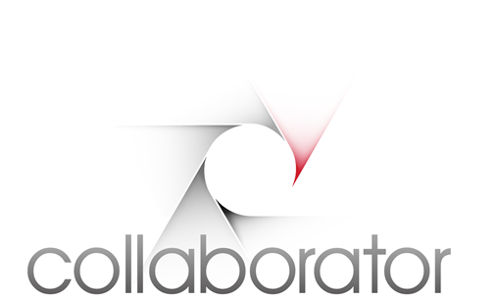
太陽能產業
Mentors：Lucas Wang, 林煜翔
組員：李洪慶、程涵毅

Slide 2

摘要
在再生能源市場中，太陽能規模已達第三，成長率第一，是各項在生能源中最值得關注的領域
各項太陽能電池技術均不斷提升其轉換效率並降低製造成本，但多晶矽因技術成熟、使用穩定、成本不斷下降等因素仍居市場龍頭，市占率甚至不退反進
太陽能技術不斷進步，占成本最重的電池模組價格持續下降，造就了太陽能挑戰石化燃料的期待
近年歐盟國家對太陽能需求衰退，但開發中國家的需求會迅速補上

Slide 3
報告架構
1
全球電力市場
2
太陽能電力市場
3
太陽能電池
4
太陽能政策與產業

Slide 4
一、全球電力市場
Notes:
釐清－能源市場與電力市場的差異
石油是重要的製造能源，卻不是重要的發電原料
石化發電燃料主要是1.煤炭coal and peat 2.天然氣gas
歐洲暖氣供應直接使用天然氣，並非電暖

Slide 5
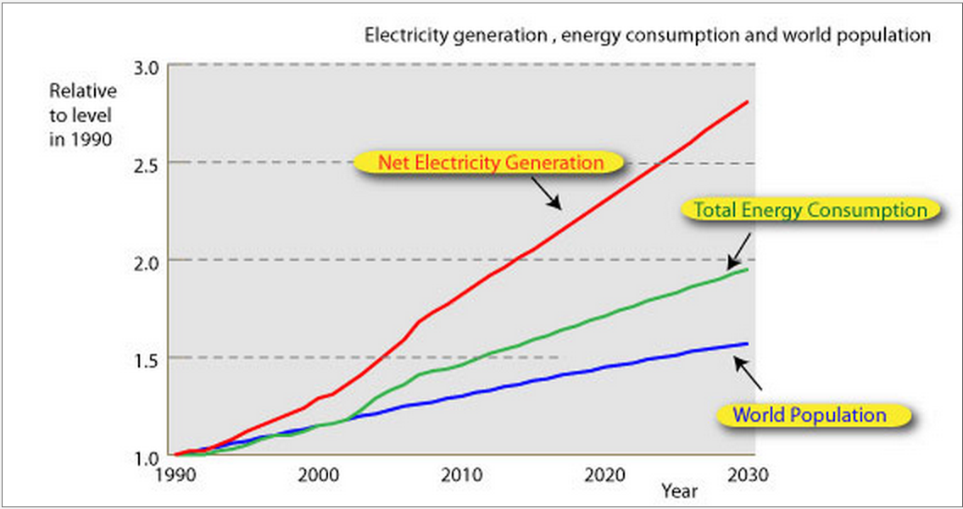
電力生產、消耗與世界人口
Electricity generation, energy consumption and world population
總生產(紅) - 總消耗(綠) = 各類損耗(gap)
能源消耗量複合成長率2.6% (1990 – 2030)
世界人口複合成長率1.14% (1990 – 2030)
註1：2014年(含)後的資料均為預測值
註2：本圖以1990年為基期，採倍數表示
資料來源：REN21 – Renewables Global status report 2014

Slide 6

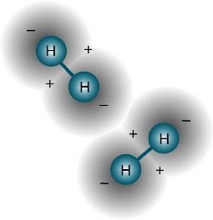
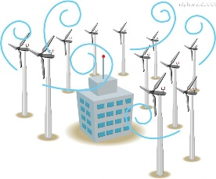


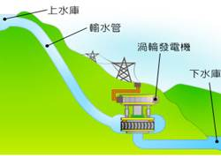
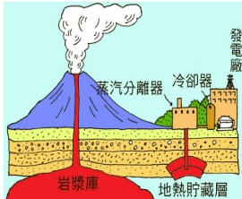
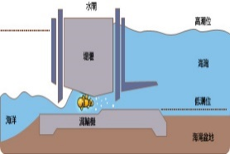
再生能源種類
太陽能
氫能
核能
新能源
風力
生質能
水力
地熱能
潮汐

Slide 7
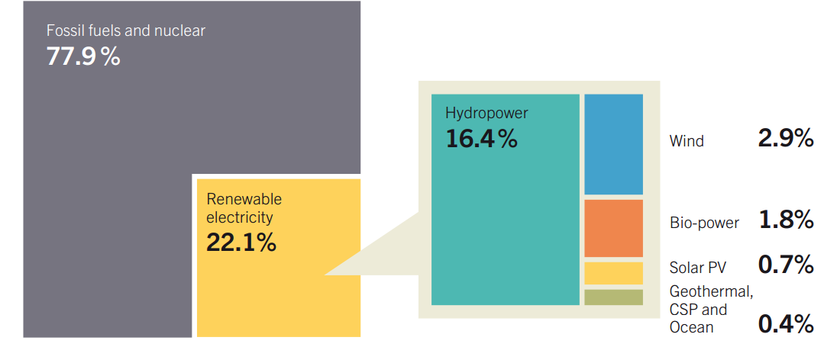
全球電力來源
Estimated Renewable Energy Share of Global Electricity Production, 2013
再生能源約占兩成
水力、風力目前在再生能源中最為重要
分別占再生能源的16.4%、2.9%
資料來源：REN21 – Renewables Global status report 2014

Slide 8

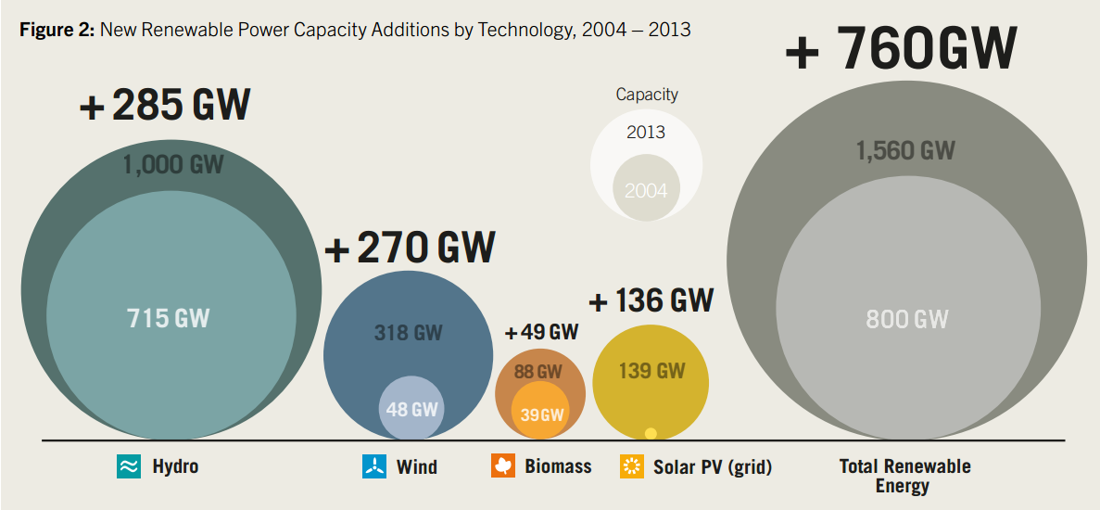
各項再生能源成長幅度
Renewable Power Capacity Additions, 2004-2013
水力發電雖是大宗，但已趨成熟，成長緩慢
風力發電不但已具規模，且仍處於高成長期
太陽能成長速度最快，十年成長超過45倍
註1：地熱能從9GW成長至12GW
註2：CSP從0.4GW成長到3.4GW
資料來源:：REN21 – The First Decade: 2004-2014

Slide 9
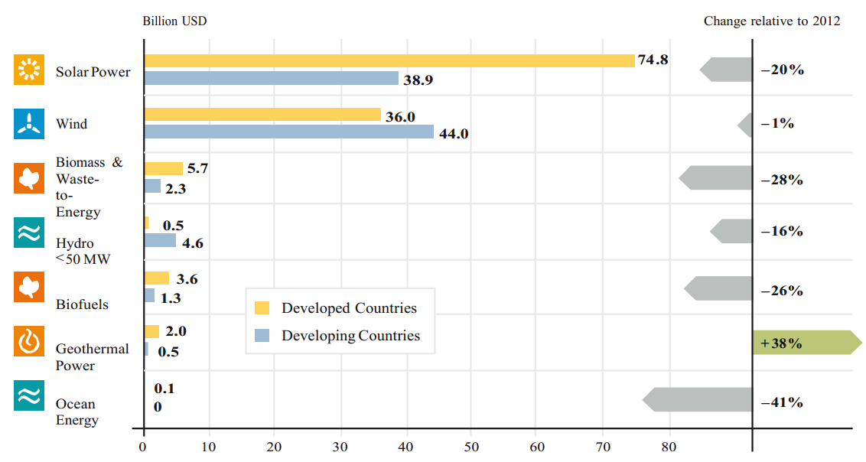
2013年各項再生能源之投資額
Global Investment in Renewable Energy by , 2013
太陽能與風力發電是目前主力發展的再生能源
地熱能正在加速發展
資料來源：REN21 – Renewables Global status report 2014

Slide 10
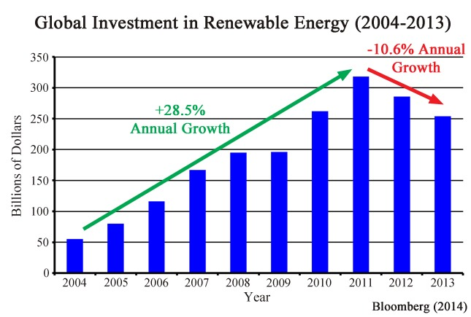
歷年再生能源投資額
Global investment in renewable energy (2004-2013)
2011年以前均為高速成長，達到高峰後開始下滑
資料來源: Bloomberg (2014)

Slide 11
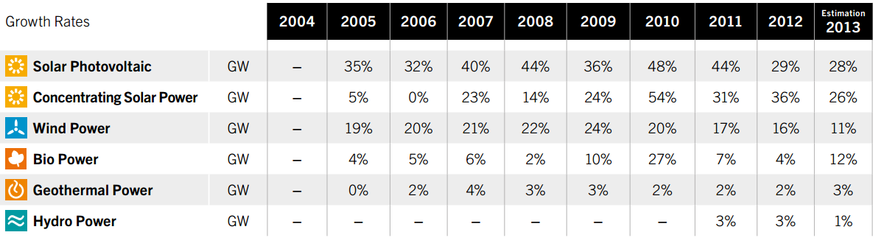
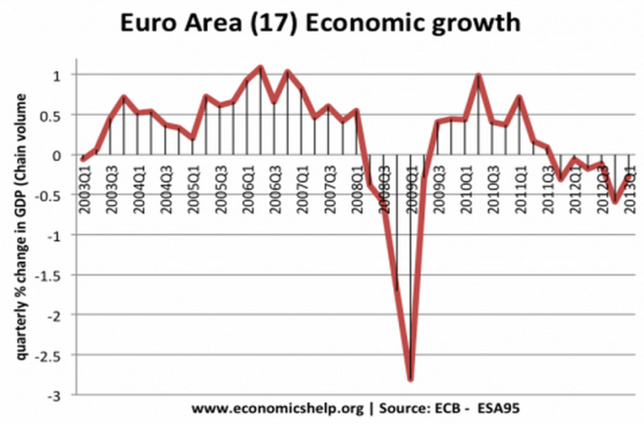
各項再生能源歷年成長率
Total Installed Capacity of Renewable Power, 2004-2013
註1：－代表無可得資料
2010年因經濟持續復甦與原油價格持續上升等影響 各項再生能源產能均高速增長
2011年後產能成長率的下滑源自於歐洲經濟問題
資料來源:：REN21 – The First Decade: 2004-2014 、 ECB-ESA95

Slide 12
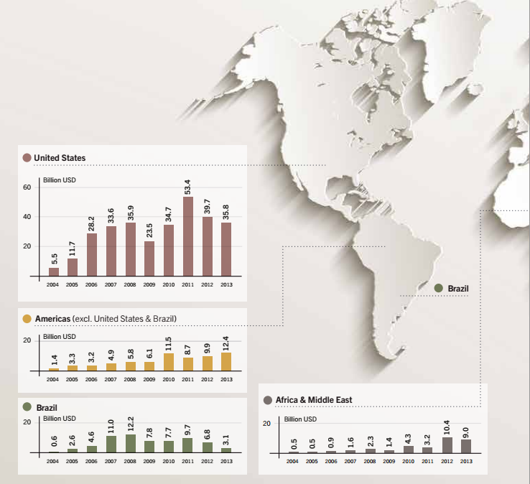
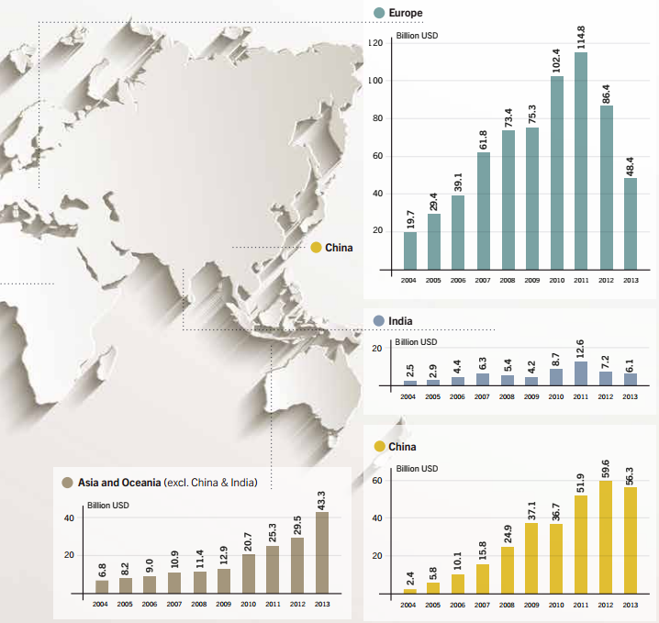


各地區歷年再生能源投資額
Global Investment in Renewable Energy by Region, 2004-2014
2012年起世界再生能源投資逐漸下滑
歐美國家大幅降低投資金額
資料來源:：REN21 – The First Decade: 2004-2014

Slide 13
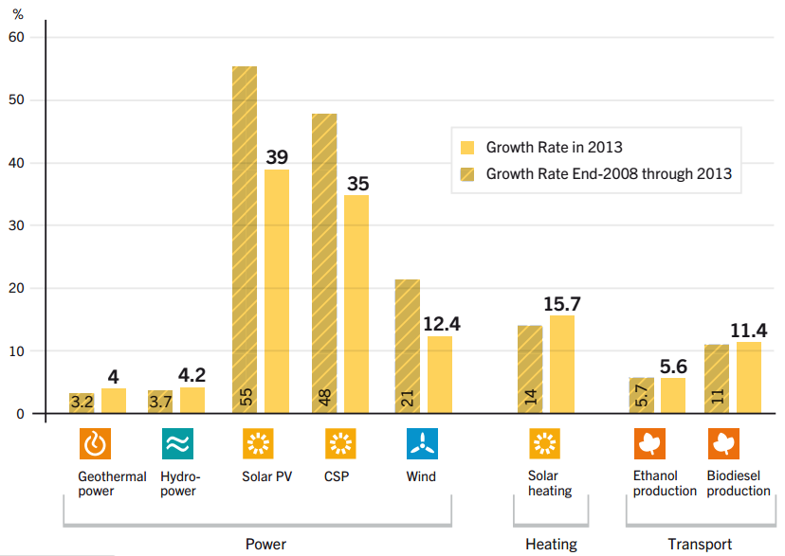
近年各項再生能源成長比較
Average Annual Growth Rates of Renewable Energy Capacity and Biofuels Production
不論是五年複合成長率或2013年的成長率，太陽能均遠超過其他能源
資料來源：REN21 – Renewables Global status report 2014

Slide 14
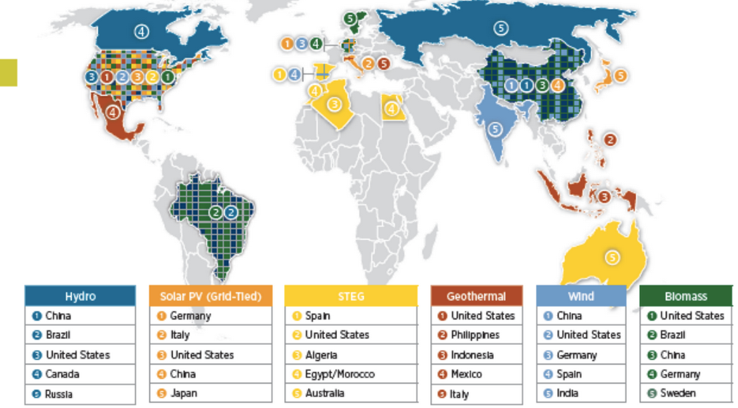
各項再生能源產能前五大國
Top Countries with Installed Renewable Electricity, 2012
美國、中國已成為再生能源產能最高的兩國
資料來源:：NREL | 2012 Renewable Energy Data Book

Slide 15
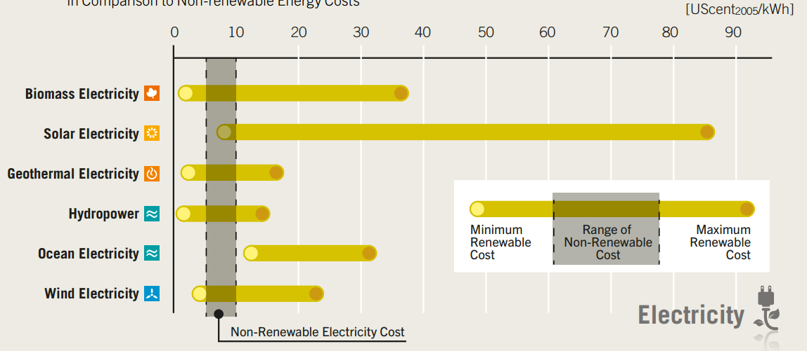

各項再生能源成本結構
Range in Levelised Cost of Energy for Selected Commercially Available Renewable Energy Technologies in Comparison to Non-renewable Energy Costs
絕大多數太陽能技術仍無法壓低成本，與石化燃料競爭
隱含太陽能過去之快速發展是因為政策扶植
註：LCOE為標準的能源價格單位
資料來源:：REN21 – The First Decade: 2004-2014
Notes:
記得介紹能源成本單位(LCOE)的計算方式

Slide 16
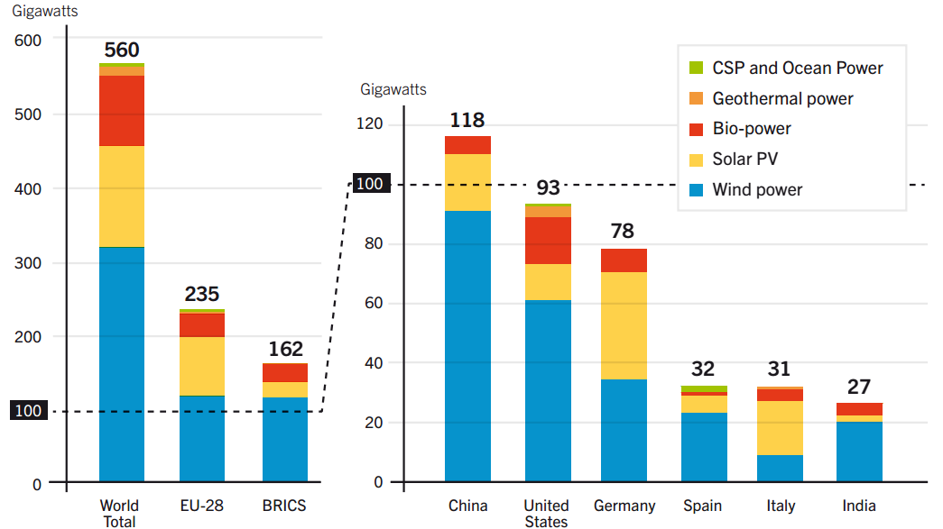
前六大再生能源產電國之產能比較
Estimated Renewable Energy Share of Global Electricity Production, 2013
德義兩國太陽能占比最高
歐盟國家在太陽能使用上較積極
中國再生能源產量最高，與國家安全有關
註：LCOE為標準的能源價格單位
德國、義大利太陽能站比較高
資料來源：REN21 – Renewables Global status report 2014

Slide 17
小結
再生能源中，水力與風力目前產電量最大
再生能源中，太陽能與風力成長最快，為市場焦點
開發中國家對再生能源的擴產腳步加快
不論從既有發電量或成長率的角度，中國都已成為再生能源最大的市場
太陽能以極高的速度成長，但仍需要政策扶助才能存活
部分太陽能電池發電成本已可與石化燃料競爭

Slide 18
二、太陽能電力市場

Slide 19
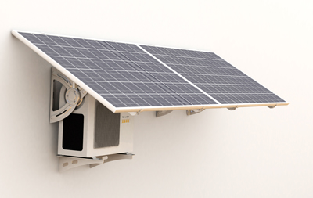
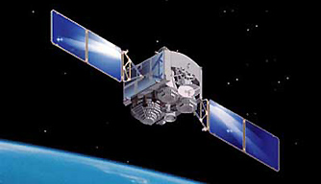
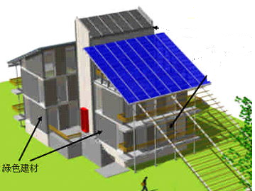
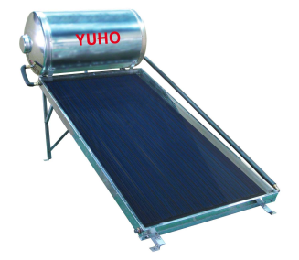
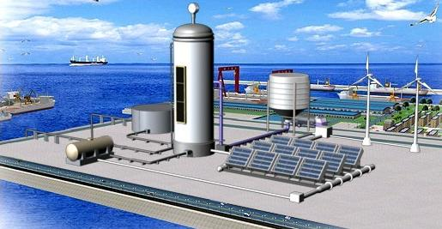
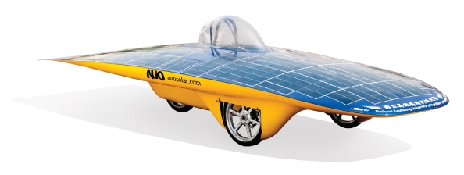
太陽能終端應用領域
空調系統
終端應用有兩大類
發電/小型裝置自主供電
製熱和製冷 (heating and cooling)
綠建築
人造衛星
熱水器
汙水處理
交通工具
Notes:
雖然第二部份標題是太陽能的發電市場 但再進入發電市場前，我們還是了解一下太陽能的各種用途
[太陽能技術應用]
運輸裝置-車、船、飛機
太陽能建築-屋頂外加、屋頂包覆、外牆、玻璃窗
小型裝置-計算機、檯燈
水處理-加熱消毒、海水淡化、汙水處理
空調系統-加熱、冷卻或通風
其他-公共設施、人造衛星、烹飪用具
太陽能應用層面很廣，但目前重點領域是發電儲存與使用
太陽能發電系統中，成本占比最高的是太陽能電池模組
因此太陽能電池在產業中至關重要

Slide 20
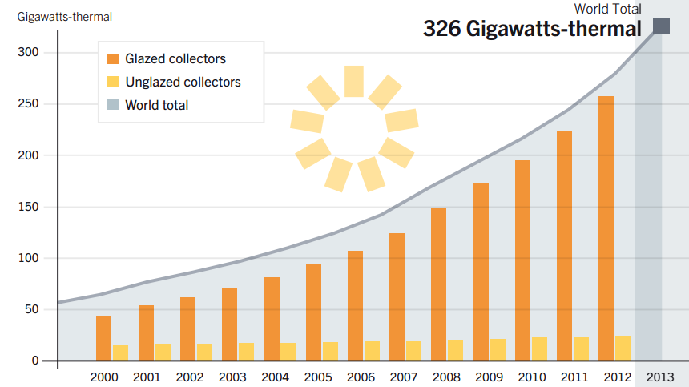
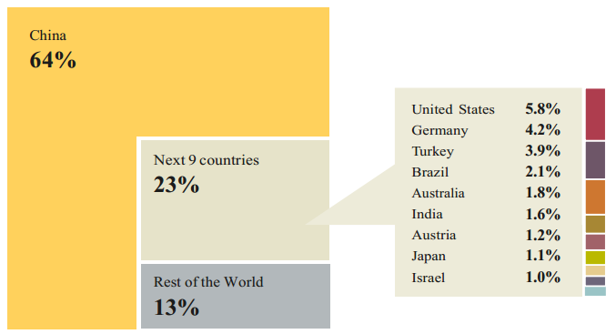
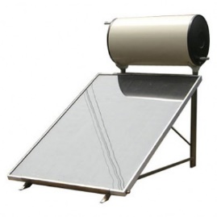
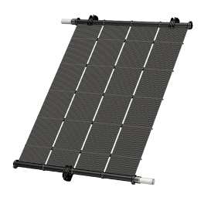
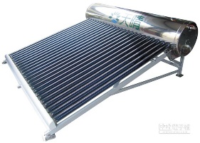
另類應用 - 製熱/製冷
此領域整體市場成長強勁
此領域中國市場規模遠超過其他國家
Solar Water Heating Collectors Global Capacity, Shares of Top 10 Countries, 2013
Solar Water Heating Collectors Global Capacity, 2000–2013
平板式
無面蓋式
真空管式
資料來源：REN21 – Renewables Global status report 2014

Slide 21
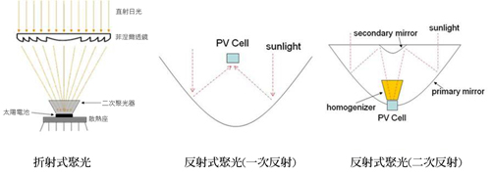
太陽能發電原理
光熱轉換
利用反射或折射聚光加熱玻璃館中的液體或氣體，進而推動發電機
應用在聚光型太陽能電池(Concentrating Solar Thermal Power, CSP)上
光電轉換
依光伏效應(Photo Voltaic Effect)，電子獲得足夠的能量時便會跳離原子核，成為自由電子
Notes:
[發電原理]
光電轉換-利用太陽能板吸收太陽光，直接產生直流電
光熱轉換-利用反光鏡聚集光線加熱液體，進一步推動發電機
在成本與效率上，光電轉換目前均發展的較好
附註：一般所說的太陽能電池屬於光電轉換(i.e.計算機)
附註：太陽能也可以不發電，直接轉換熱能使用(i.e.熱水器)

Slide 22
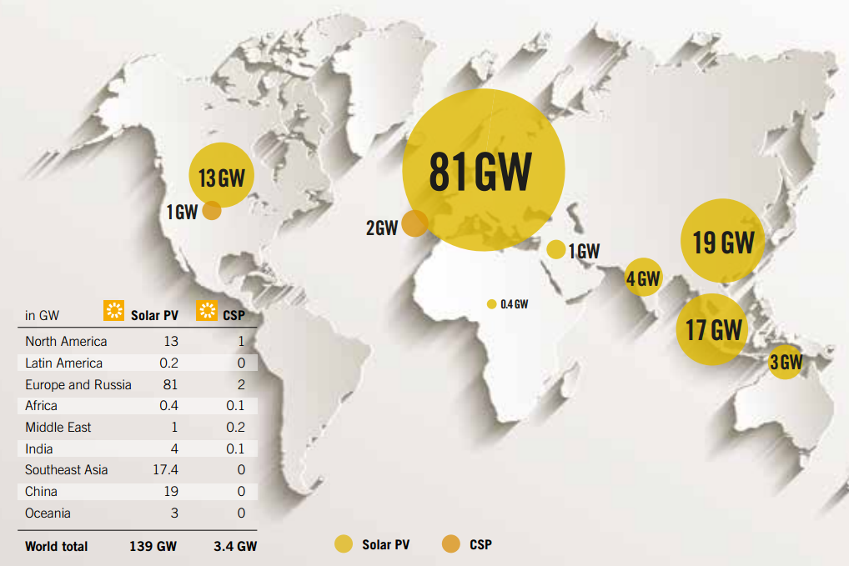
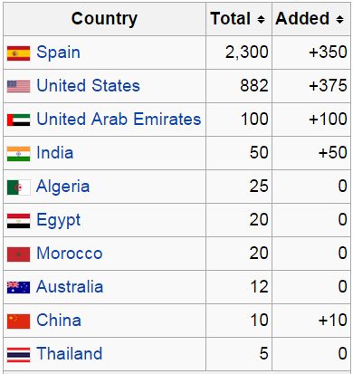
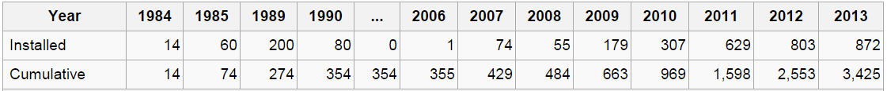
光熱發電(CSP)市場
Solar PV and CSP Capacities Installed Globally, 2013
National CSP capacities, 2013 (MWp)
CSP市場：
相較於PV，CSP市場規模非常小
CSP成長速度極快
CSP僅於西班牙與美國有所發展
CSP最大缺點在於需要大量土地架設
資料來源:：REN21 – The First Decade: 2004-2014、 REN21 － Global Status Report

Slide 23
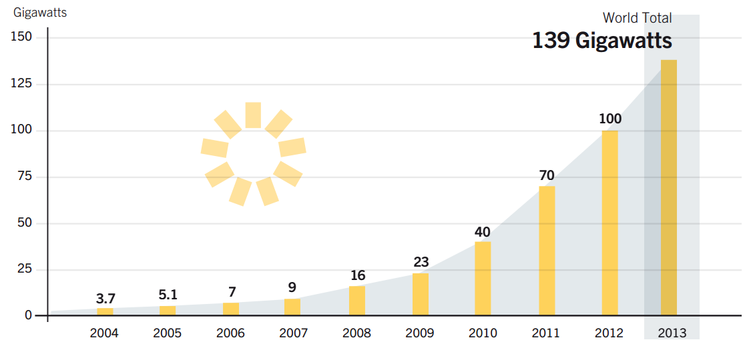
全球PV發電產能走勢
Solar PV Total Global Capacity, 2004-2013
整體PV太陽能市場仍處於高速成長階段
資料來源：REN21 – Renewables Global status report 2014

Slide 24
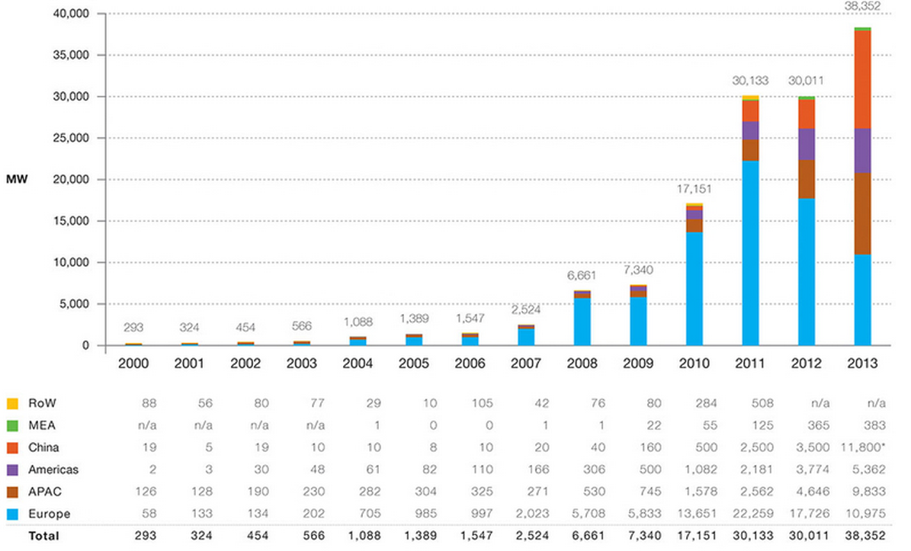
各地區太陽能增產趨勢
Evolution of global annual installations, 2000-2013
中國成長強勁
美國穩定成長
亞太國家成長強勁
歐洲市場衰退
資料來源:：EPIA

Slide 25
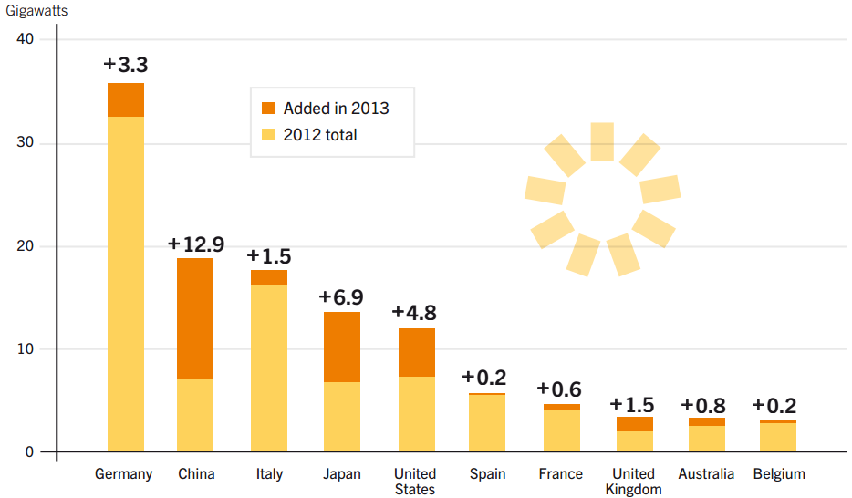
前十大PV產電國之累計與新增產能
Solar PV Total Global Capacity and Additions, Top Ten Countries,2013
已開發國家中，僅美國、日本積極擴產
中國強推太陽能，一舉超越美日義三國
資料來源：REN21 – Renewables Global status report 2014

Slide 26
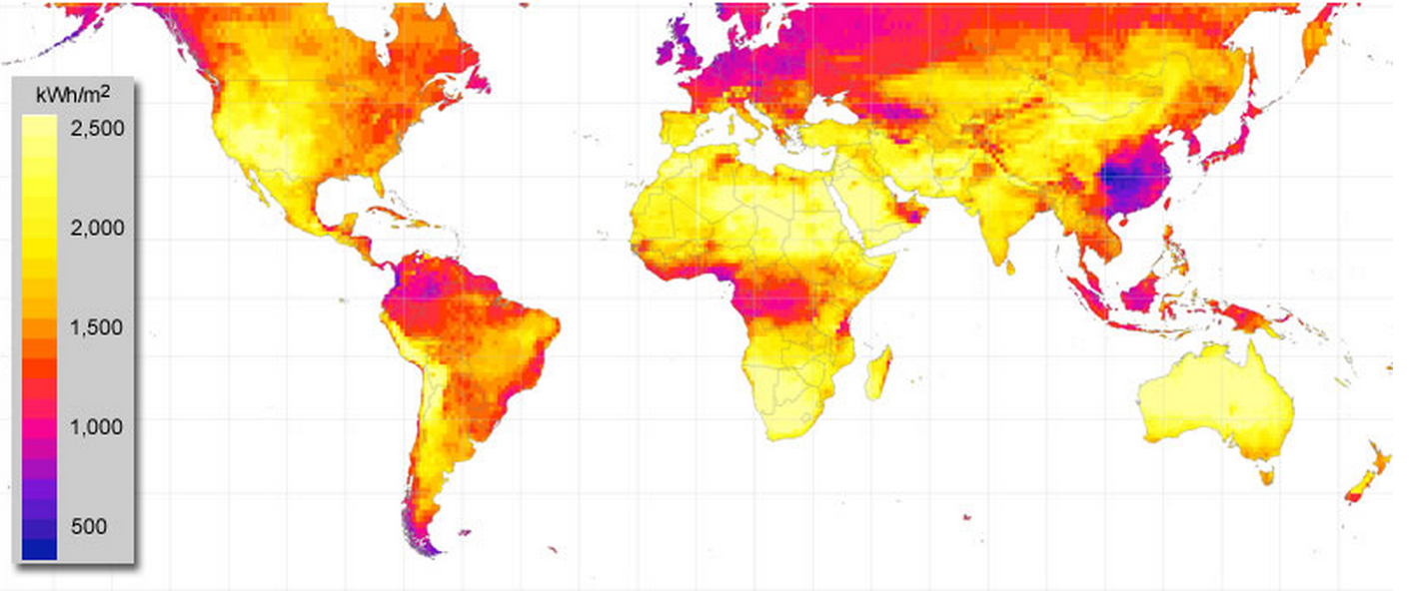
太陽能日照強度(年總和)
沙漠地帶相當適合發展太陽能，且可架設CSP發電廠
資料來源: http://www.greenrhinoenergy.com

Slide 27
小結
太陽能在各領域的應用均有極大的成長性
在太陽能三項應用領域(PV發電、CSP發電、製冷/製熱)中，僅有PV發電之規模舉足輕重
歐洲陷在經濟與財政問題中，以致於太陽能投資額下降
美國、日本之太陽能產電量穩定成長

Slide 28
三、太陽能電池

Slide 29
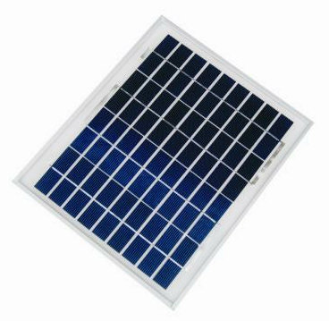
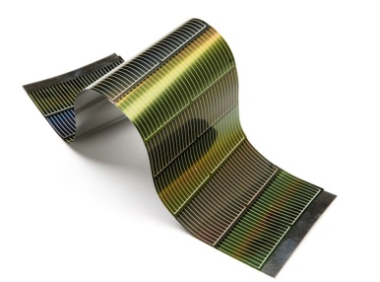
太陽能電池型式
基板式/晶圓式
Wafer-based
材料多是矽晶圓，也有其他化合物如砷化鎵
有長久的研發歷史且目前生產技術較完整，因此仍為主流
目前廠商研發目標大多是提高轉換效率、降低製造成本
薄膜式
Thin-flim
可製成薄膜式太陽能電池的材質甚多
需要矽材較少(低原料成本)，特性是可彎曲、摺疊，因此應用範圍較廣，目前綠建築多採用此種電池
有壽命短、轉換效率低等重大缺點
Notes:
[電池種類]
依形式可區分成
1.基板式-材料大多是矽晶圓，也有其他化合物如砷化鎵。有長久的研發歷史且目前生產技術較完整，因此仍為主流，目前廠商研發目標大多是提高轉換效率、降低製造成本
2.薄膜式-材料大多是非晶矽(a-Si)，也有微晶矽(u-c-Si)。需要矽材較少，特性是可彎曲、摺疊，因此應用範圍較廣，目前綠建築多採用此種電池，但卻有壽命短的致命缺點。 此外，化合物如CdTe、CIS、CIGS，以及有機太陽能電池如染料敏化DSSC、高分子polymer cell等也可助成薄膜型態。

Slide 30
太陽能電池總覽
太陽能電池 Solar cell
新材料/新技術
New Material/Technology
化合物半導體
compound
矽材
Silicon
奈米
Nanotech
有機
Organic
單晶矽
Mono-crystalline
(sc-Si)
晶圓型
III-V族
砷化鎵GaAs
球狀矽
Spherical
堆疊
Tandem
多晶矽
Multi-crystalline
(mc-Si)
晶圓型
碲化鎘CdTe
薄膜型
染料敏化 DSSC
硫化銅CdS
HIT
II-VI族
非晶矽
Amorphous (a-Si)
一般型
小分子 Molecular
銅銦硒化物CIS
微晶矽 (nc-Si)
銅銦鎵硒化物CIGS
高分子 Polymer
紅框：為基板式/晶圓式電池 (其餘為薄膜型)
黃星：未來發展潛力較高
Notes:
前市場主流為矽晶太陽能電池，約占近九成市場；薄膜太陽能電池轉換效率雖低，但因具有美觀、弱光環境下發電效能較佳等特性，目前占約一成市場；聚光型太陽能電池因成本偏高，仍處於示範型專案階段；染料敏化太陽能電池雖技術進入障礙不高，但因轉換效率較低、材料與封裝技術仍有難度，目前僅進入小量商品化階段

Slide 31
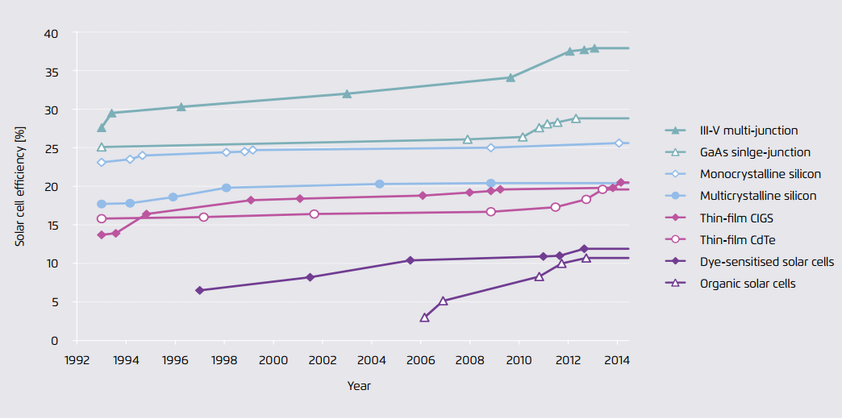
理論轉換效率之發展
Historical development of solar cell efficiencies: High scores from the lab
薄膜型電池的理論轉換效率均大幅低於傳統晶圓型
資料來源:：Agora Energiewende - Current and Future Cost of Photovoltaics

Slide 32
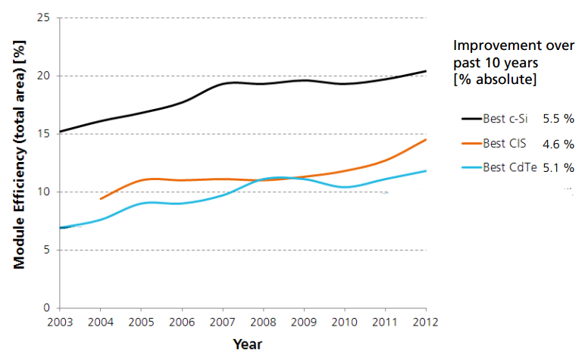
模組實際轉換效率之成長
Industrial PV Module Efficiency – Best Modules
各項電池技術隨著時間愈見成熟，轉換效率持續成長
資料來源:：FRAUNHOFER ISE - Photovoltaics Report 2014

Slide 33
各類太陽能電池技術資訊
種類 |  | 材料 | 電池轉換效率 | 模組轉換效率 | 優點 | 應用限制
矽 | 結晶矽 | 單晶矽 (晶圓) | 15-24% | 14-20% | 轉換效率高、技術已成熟並商業化、使用年限長(20~25年) | 單晶矽錠製作成本較高，矽材消耗大
 |  | 多晶矽 (晶圓、薄膜) | 10-17% | 10-15% | 多晶矽錠的製造較簡單，成本約為單晶矽之八成 | 轉換效率較單晶矽低，矽材消耗大
 | 非晶矽 | 非晶矽、微晶矽 (薄膜) | 5-10% | 5-10% | 矽材消耗較少 | 投資設廠成本高、使用年限較短、轉換效率不高
化合物 | III-V型 | 砷化鎵GaAs (晶圓) | 25-38% | 20-28% | 轉換效率最高、材料成本低 | 材料稀少
 | II-IV型 | 碲化鎘CdTe (薄膜) | 10-14% | 8-13% | 材料成本低、轉換效率 | 鎘有汙染性
 |  | 銅銦鎵硒CIGS (薄膜) | 10-12% | 8-10% | 轉換效率可成長空間大、弱光可發電、不懼高溫 | 轉換效率、升產良率、產品成本均不敵晶圓型
染料敏化(薄膜) |  |  | 5-8% | 5-8% | 材料成本低、製程簡單、理論轉換效率極高 | 電解液封裝不易且易變質，且目前實際轉換效率太低
資料來源:：自行整理
Notes:
[太陽能技術應用]
運輸裝置-車、船、飛機
太陽能建築-屋頂外加、屋頂包覆、外牆、玻璃窗
小型裝置-計算機、檯燈
水處理-加熱消毒、海水淡化、汙水處理
空調系統-加熱、冷卻或通風
其他-公共設施、人造衛星、烹飪用具
太陽能應用層面很廣，但目前重點領域是發電儲存與使用
太陽能發電系統中，成本占比最高的是太陽能電池模組
因此太陽能電池在產業中至關重要

Slide 34
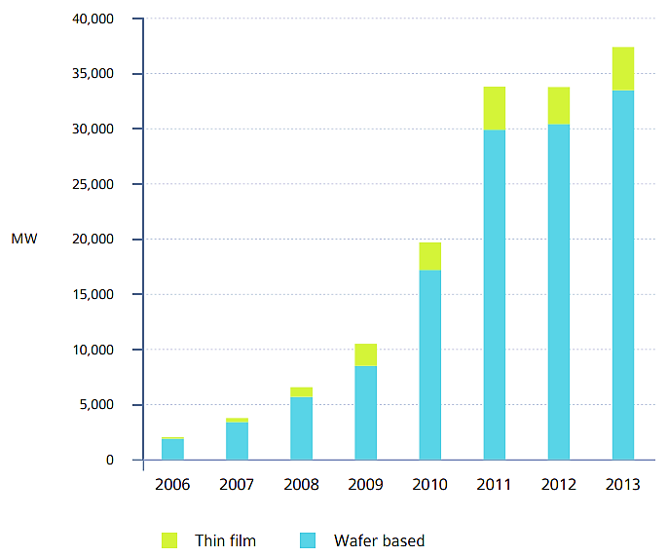
各類太陽能電池市場概況1
PV Module Production in IEA PVPS countries, 2006-2013 (MW)
薄膜型僅占10%供電量，且未見起色
基板型/晶圓型電池占9成的太陽能供電
Notes:
[太陽能技術應用]
運輸裝置-車、船、飛機
太陽能建築-屋頂外加、屋頂包覆、外牆、玻璃窗
小型裝置-計算機、檯燈
水處理-加熱消毒、海水淡化、汙水處理
空調系統-加熱、冷卻或通風
其他-公共設施、人造衛星、烹飪用具
太陽能應用層面很廣，但目前重點領域是發電儲存與使用
太陽能發電系統中，成本占比最高的是太陽能電池模組
因此太陽能電池在產業中至關重要

Slide 35
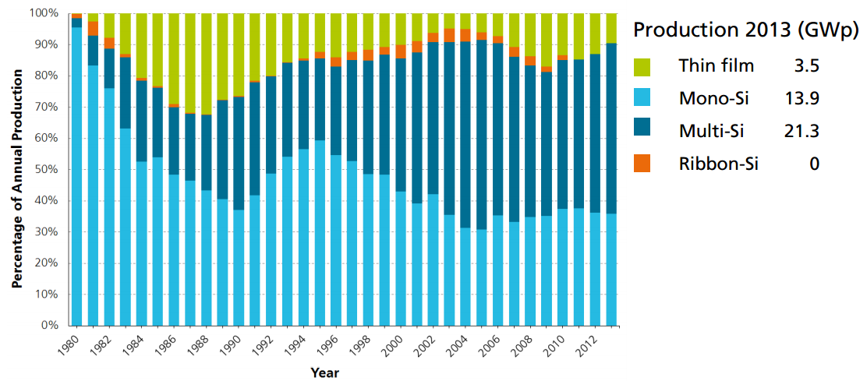
各類太陽能電池市場概況2
PV Production Development by Technology
(10%)
(55%)
(35%)
市場仍以多晶矽基板型電池為主流，且近年市占率有成長的趨勢
薄膜型電池的市占率正在下降
資料來源:：FRAUNHOFER ISE - Photovoltaics Report 2014
Notes:
[太陽能技術應用]
運輸裝置-車、船、飛機
太陽能建築-屋頂外加、屋頂包覆、外牆、玻璃窗
小型裝置-計算機、檯燈
水處理-加熱消毒、海水淡化、汙水處理
空調系統-加熱、冷卻或通風
其他-公共設施、人造衛星、烹飪用具
太陽能應用層面很廣，但目前重點領域是發電儲存與使用
太陽能發電系統中，成本占比最高的是太陽能電池模組
因此太陽能電池在產業中至關重要

Slide 36
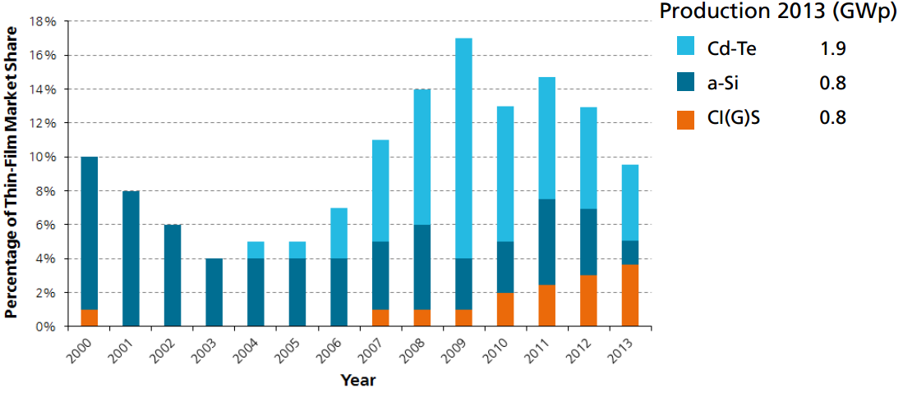
各類太陽能電池市場概況3
Market Share of Thin-Film Technologies Related to Total
Worldwide PV Production
(50%)
(25%)
(25%)
薄膜型電池中以碲化鎘CdTe產電量最高，占5成
CIGS電池產能與市占正在攀升
資料來源:：FRAUNHOFER ISE - Photovoltaics Report 2014
Notes:
[太陽能技術應用]
運輸裝置-車、船、飛機
太陽能建築-屋頂外加、屋頂包覆、外牆、玻璃窗
小型裝置-計算機、檯燈
水處理-加熱消毒、海水淡化、汙水處理
空調系統-加熱、冷卻或通風
其他-公共設施、人造衛星、烹飪用具
太陽能應用層面很廣，但目前重點領域是發電儲存與使用
太陽能發電系統中，成本占比最高的是太陽能電池模組
因此太陽能電池在產業中至關重要

Slide 37
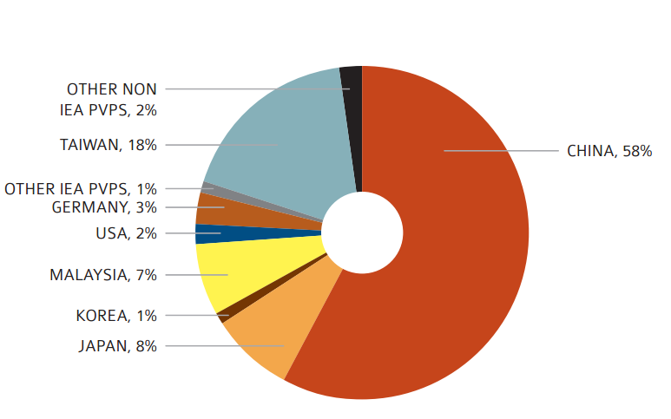
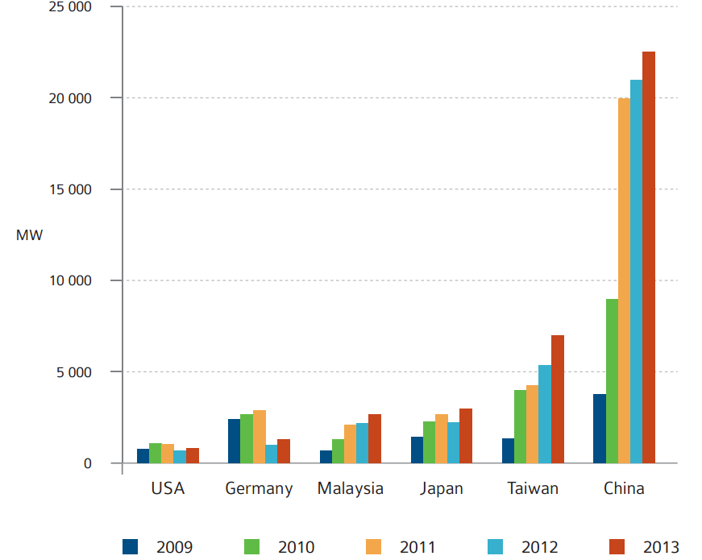
各國太陽能電池市占率
Evolution of The PV Industry in Selected Countries - PV Cell Production (MW)
Share of PV Cells Production, 2013
中國為太陽能電池最大出產國，市占58%
台灣排名第二，市占18%
德國、美國並未在太陽能電池市場著墨
資料來源:：FRAUNHOFER ISE - Photovoltaics Report 2014

Slide 38
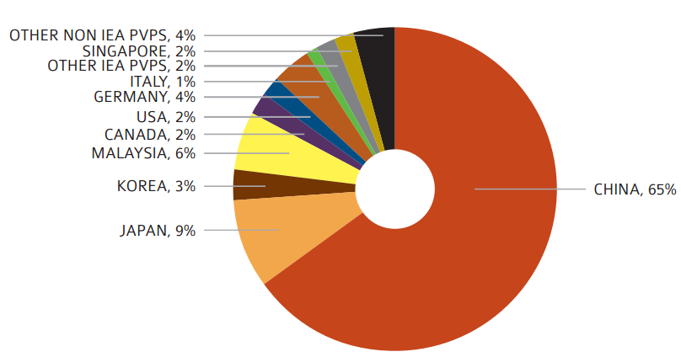
各國太陽能電池模組市占率
Share of PV Module Production, 2013
在太陽能模組市場中，中國仍是第一製造商
台灣在模組市場中市占不高
資料來源:：FRAUNHOFER ISE - Photovoltaics Report 2014

Slide 39
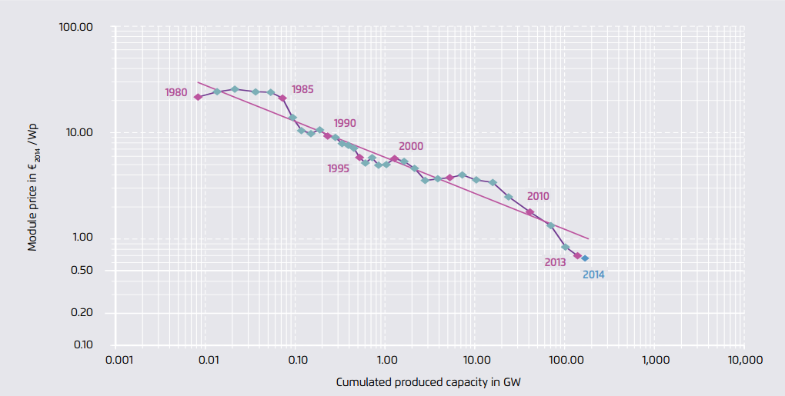
太陽能電池模組價格走勢
Historical price experience curve of PV modules since 1980
電池模組價格不斷下滑
資料來源:：Agora Energiewende - Current and Future Cost of Photovoltaics

Slide 40
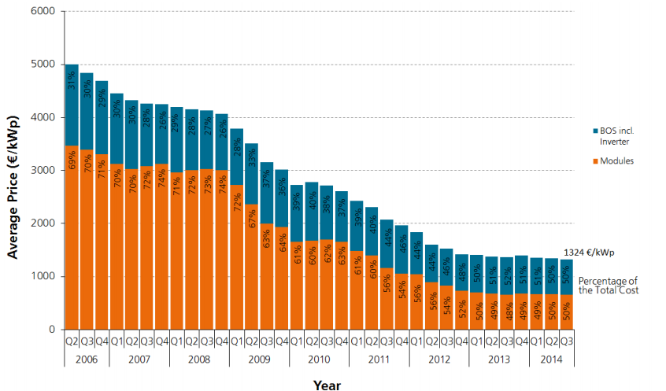
太陽能電池模組成本 – 以德國為例
Average Price for PV Rooftop Systems in Germany
電池模組歷來占太陽能系統成本的6-7成，但隨著技術進步，電池模組成本不論是在絕對金額或相對占比上均快速下滑
資料來源:：FRAUNHOFER ISE - Photovoltaics Report 2014

Slide 41

各國太陽能電池市場走向
Market Landscape
開發中國家傾向增加補貼，並具有較大成長潛力
已開發國家正在減少補貼
歐洲市場有較高的太陽能滲透率，未來成長可能較緩慢
註:橫軸代表成長潛力與規模
註:縱軸代表政府補貼程度
資料來源:：FRAUNHOFER ISE - Photovoltaics Report 2014

Slide 42
小結
具有發展潛力的電池種類很多，但目前都不足以量產
市場仍以多晶矽基板型電池為主，且市占率有擴大的趨勢
薄膜型電池雖然技術受到關注，但卻沒有反應在市占率上
薄膜型電池中，僅CIGS電池產量與市占率處於成長階段
中國已成為在太陽能電池與模組製造之龍頭，且遙遙領先
電池模組成本占太陽能系統成本比重正在下降
開發中國家是未來市場需求的主力

Slide 43
四、太陽能政策與產業

Slide 44


產業鏈
Silicon
Wafer
Cell
Module
System
Notes:
太陽光電產業可以分成兩大部分
一個是中上游的光電模組,一個是下游系統規畫,安裝與相關配件
光電模組產值大概佔整體銷售60%

Slide 45

產業鏈上重要公司
Notes:
廠商上少下多的太陽能產業鏈
在太陽能的產業結構中，產業特性為越往上游越為寡占，主要是上游的建廠成本高及建廠時間長，以Silicon廠廠而言，建廠時間長達2~4年，而Wafer廠也需1年以上，因此在經歷2~3年產業變化後，廠商大筆投資能否回收充滿了不確定性，更加提升上游廠商的進入門檻。
由於產業鏈長，從最上游的矽礦開採，經過矽的純化，製成Wafer，再加以切割，組成太陽能模組，再組裝成終端產品的太陽能發電系統，由最上游的矽礦純化，毛利率達40%，一直到太陽能發電系統的毛利率約15%，也可看出因上游市場呈現寡佔，而享有較高的毛利率，下游市場的競爭，使得毛利率大幅下滑至20%以下。

Slide 46
永光光學 長興材料 國精化學 崇越科技 穎台 達興
國碩科技 大同 統懋 華立 綠能 達能
台達電 昇陽科 新日光 昱晶能源 太極能源 昇貿科技 茂矽 燿華
茂迪
台達電 科風 昇貿科技 昇陽科 新日光 太極能源 崇越科技
茂迪
台達電 長華電材 信邦電子 長華電材 旭隼 中電 茂矽 大同 辛耘
昇陽科 長華電材
上游
下游

Slide 47


全球前2大太陽能電池公司簡介
Notes:
NO.1 英利,产量：3100MW,員工數量6000人,中国保定,在美国纽交所上市,佔全球8.1%產量
NO.2 天合光能:产量：2471MW,纽约证券交易所（NYSE）上市占全球6.5%的市场份额,員工數量不到兩千人
茂迪產能1500mw,員工數量2000多人,併購聯景之後可能能夠打敗英利成為全球最大的太陽能電池供應商

Slide 48

各國太陽能需求-中國
Notes:
中國 2014 年安裝需求僅 11.5 GW，2015 年在政策刺激下，太陽能需求將達
13.8 GW,年成長率預計達到20%

Slide 49

各國太陽能需求-美國
Notes:
美國太陽能 2015 年持續成長，年需求高達 7.8 GW，YoY +20% 2009 年美國總統歐巴馬上任後，力推再生能源產業，並利用再生能源創造 就 業 機會 ， 就太陽能部 分 ，共 推出 ITC、American Recovery and Reinvestment Act、美國能源署補助、Solar America Initiative 及各州政府 政策， 此一政策讓美國太陽能需求大幅躍升，並創造龐大的就業市場，從 2009 年至今已創造出 15 萬以上的就業人口。

Slide 50

各國太陽能需求-歐洲
Notes:
歐洲太陽能 2015 年安裝量 10.6 GW， YoY +5%, 主要需求國德國及義大利經歷太陽能蓬勃發展期後，太陽 能安裝量在 2011年創下高峰,隨後由於政府對於太陽能的補助大幅降低後,需求急劇的下降

Slide 51


各國太陽能需求-德國,義大利
Notes:
德國與義大利的情況大致類似,現在這兩國裝設太陽能板幾乎以自用為主

Slide 52

各國太陽能需求-其他
Notes:
其他區域如中東、非洲、東南亞、印度 2015 年仍可快速增長,印度現階段還有 4 億人口無電力可用, 2015 印度總理年莫迪與歐 巴馬敲定協議，獲得美國 1,600 億美元的太陽能發電計畫
南非是非洲最大電力出口國,發電量占全非洲的 60％,為避免擴增電力 導致空氣汙染問題，南非政府也開始著手再生電力設施的興建

Slide 53

太陽能需求-全球
Notes:
總結 2015 年在中國、美國、其他區域帶動下，2015 年需求量 53.2 GW， YoY +21%。

Slide 54
全球重大太陽能政策歷史
1.1990年德國“千屋頂計劃”
2.1994年日本住宅用太陽能發電系統安裝補貼政策。
3.1997年,美國“百萬太陽能屋頂計劃”
4.1998年德國“十萬屋頂計劃”
5.2001年西班牙新“電力法”
6.2012年美國“千萬太陽能屋頂計劃“
Notes:
德國的太陽能光伏發展始於“千屋頂計劃”。該計劃制定於1989年,1990年實施，政府為每位安裝太陽能屋頂的住戶提供設備補貼。1991年德国制定了《電力入網法》，強制要求公用電力公司購買可再生能源電力，奠定了全球可再生能源發展最為重要的強制入網原則，德國開始進入可再生能源的規模化發展階段。
結論:太陽能歷史上第一個里程碑
1994年，為推廣太陽能的應用，日本政府首次推出了住宅用太陽能發電系統安裝補貼政策。該政策由日本政府出資，新能源財團（NEF）作為代理機構，在日本全國範圍內開展。在該補貼政策下，政府對於每戶安裝太陽能發電設備的家庭給予90萬日元/千瓦（約合6.3萬元人民幣/千瓦）的補貼，按當時價格計算，該補貼力度達到初裝費用的45%。當時日本住宅太陽能發電系統總裝機容量僅為2兆瓦。
結論:日本立即跟上,補助金額一度超越德國
1997年,美國政府實施“百萬太陽能屋頂計劃”目標是在2010年要在全美國的住宅,學校,商業建築和政府機關辦公樓頂上安裝100萬套太陽能裝置,安裝成本降到2美元/瓦,電價降到7.7美分/度
結論:至2010,安裝成本約在3~4美元/瓦, 電價則是從最低的華盛頓特區每度3.1美分到最高的舊金山 每度10.9 美分,100萬套太陽能裝置達成?
1997年左右歐洲也宣布了百萬屋頂計劃，並提出了於2010年完成。歐盟委員會提出了“歐洲可再生能源技術戰略計劃”。
1998年德國十萬屋頂計劃,最有名的是他的上網電價, 即的EEG法案
結論:上網電價是指,發電的個人或公司將電力賣給電力公司的價格,也就是電力公司收購電力的電價,這使得電力公司從電力的供給者變成仲介的性質,由於補助的費用非常高, 最初的上網電價高達3倍的零售電價或者8倍的工業電價。
2001年西班牙制定了新“電力法”也就是跟進了德國的上網電價政策, 2006年，美國也跟進了上網電價, 西班牙、義大利、希臘、法國也都引入了上網電價法，並且補貼程度相對德國而言更加豐厚。
結論:過高的補助可能是造成之後義德財政不堪負荷的原因之一
2012年,美參議院通過美國千萬太陽能屋頂計劃
結論:這是迄今為止規模最大、補貼額度最高的政策,目的是要取代德國成為未來太陽能最大的發電市場

Slide 55


全球太陽能政策
Notes:
這張圖表是全世界各國他們國家所制定有關於再生能源政策的數量,可以看到除了北美,巴西,歐洲中國,日本,澳洲,基本上其他國家對於再生能源的重視程度還不高

Slide 56

全球太陽能政策
Notes:
經過9年,可以看到願意制定再生能源政策的國家明顯變多,平均每個國家制定的政策數量也明顯提高,2014年,全球有144個國家有制定太陽能政策

Slide 57

全球太陽能政策

Slide 58

全球太陽能政策

Slide 59
上網電價2012~2014
調升國家:英国,荷兰,丹麦,法国,印度,泰国,南非
調降國家:德国,意大利,捷克共和国,希腊,葡萄牙,西班牙,中国,日本,马来西亚,美國
Notes:
在某些国家，有許多國家調降上网电价。这些下降大多在之前 的政策设计中已有所规划,以保证财政支持同市场变化相适 应。但是，很多欧盟国家支持政策的减弱（甚至取消）并没 有事先规划

Slide 60

全球太陽能政策總計
資料來源：REN21 – Renewables Global status report 2014

Slide 61

德國FIT政策走勢
Feed-in tariff for new large-scale solar photovoltaic in Germany
資料來源:：Agora Energiewende - Current and Future Cost of Photovoltaics

Slide 62
1995
端出太陽能推廣計畫 (Länderprogramme)。 初期以資金補助為主，後期則採低利融資，以降低邦政府財政壓力
1999
提出「10萬屋頂計畫」 (100,000 Däche-Programm)
2000
討論全面停核之可能性，通過「再生能源法」以擴大及改進「10萬屋頂計畫」及「電力輸送法修正案」)。
2012
雖然2011年的福島核電廠事件推進了太陽能政策的討論 但在經濟問題壟罩下，德國仍選擇縮減補助政策
2013
擬實施新補助政策，採用低利率與優惠償還貸款等措施

Slide 63
結論
在再生能源市場中，太陽能規模已達第三，成長率第一，是各項在生能源中最值得關注的領域
各項太陽能電池技術均不斷提升其轉換效率並降低製造成本，但多晶矽因技術成熟、使用穩定、成本不斷下降等因素仍居市場龍頭，市占率甚至不退反進
太陽能技術不斷進步，占成本最重的電池模組價格持續下降，造就了太陽能挑戰石化燃料的期待
近年歐盟國家對太陽能需求衰退，但開發中國家的需求會迅速補上

